Slide 1
Ассоциация ОДО
«Образовательный центр Джениус»
Помогаем развиваться, постигать неизвестное, творить прекрасное.
Наши координаты:
Верх-Исетский район: ул. Крауля, 91, каб. 303 (школа № 48)
Тел. +7 950 19 33 762 Ольга Валерьевна

Slide 2
Нам доверяют!
Лицензия Министерства общего и профессионального образования Свердловской области № 19202 от 27.12.2016 г.
Разработанные и утвержденные дополнительные общеобразовательные общеразвивающие программы с учетом ФГОС;
Педагоги дополнительного образования с 1 квалификационной категорией
Санитарно-Эпидемиологическое заключение № 66.01.37.000.М.001179.08.15 от 18.08.2015 г. на соответствие СанПин 2.4.4.3172-14
Заключение о соответствии объекта защиты требованиям пожарной безопасности № 510 от 20.04.2016 г.

Slide 3
Дополнительная общеобразовательная общеразвивающая программа «Робототехника WeDo»
направлена на развитие и обучение детей 7-9 лет.
Конструкторы,
используемые для
реализации программы:
Lego Education WeDo
Срок освоения образовательной программы: 9 мес
36 астрономических часа
1 астрономический час в неделю
Стоимость полного курса 18 000 руб

Slide 4
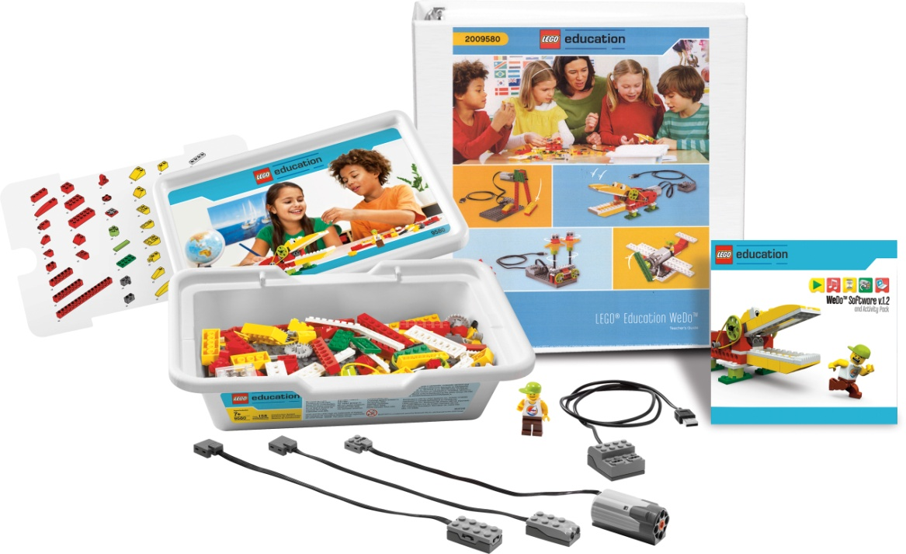
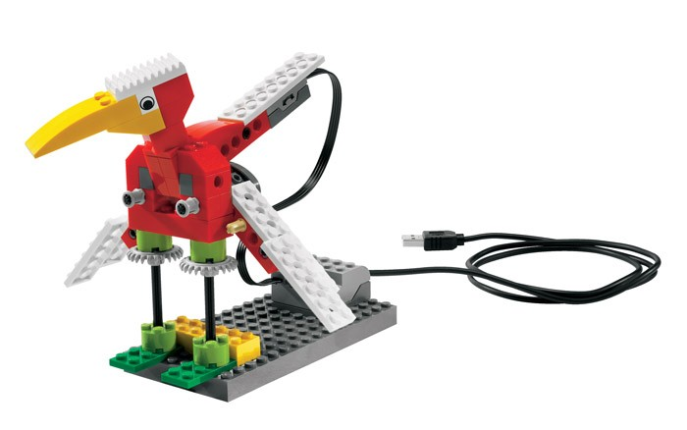
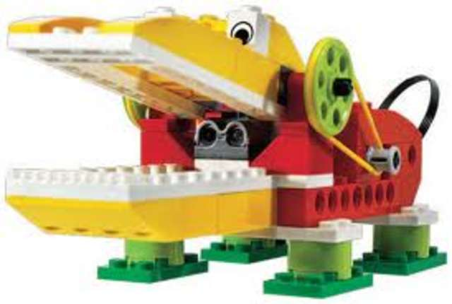
Перворобот LEGO® WeDo
Используя этот конструктор, ученики строят Лего-модели, подключают их к ЛЕГО-коммутатору и управляют ими посредством компьютерных программ.
В набор входят 158 элементов, включая USB ЛЕГО-коммутатор, мотор, датчик наклона и датчик расстояния, позволяющие сделать модель более маневренной и «умной».

Slide 5
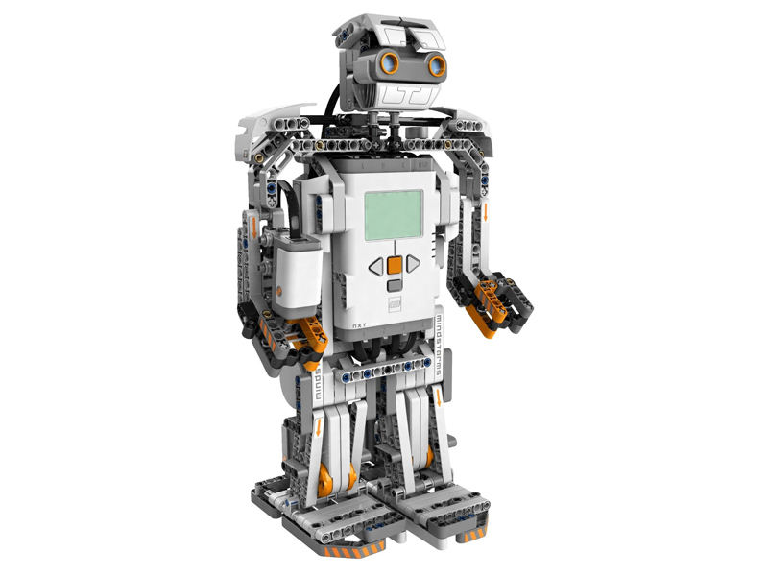
Дополнительная общеобразовательная общеразвивающая программа «Робототехника NXT»
направлена на развитие и обучение детей 8-14 лет.
Конструкторы,
используемые для
реализации программы:
Lego Mindstorms NXT
Срок освоения образовательной программы: 9 мес
62 академических часа
2 академических часа в неделю
Стоимость полного курса 21 600 руб

Slide 6
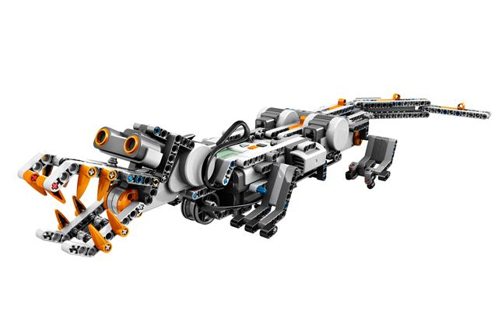
Конструктор Mindstorms NXT 2.0
Конструктор Mindstorms NXT 2.0 позволяет обеспечить интеллектуальное поведение роботов сенсорами в составе набора, моторами, которые подключаются к блок-процессору. В наборе конструктора предусмотрены свыше 600 деталей, позволяющих конструировать робота.

Slide 7
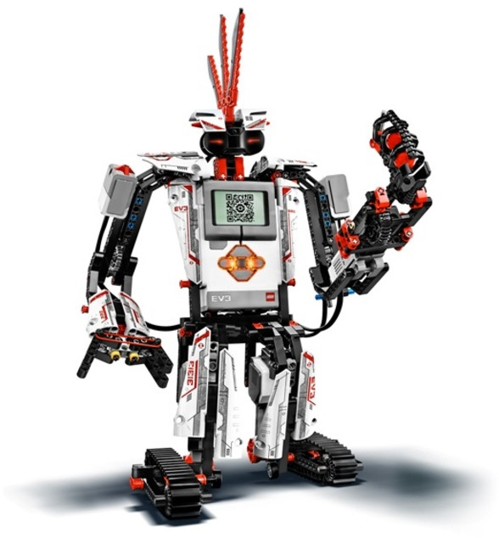
Дополнительная общеобразовательная общеразвивающая программа «Робототехника EV3»
направлена на развитие и обучение детей 8-14 лет.
Конструкторы,
используемые для
реализации программы:
Lego Mindstorms EV3
Срок освоения образовательной программы: 9 мес
62 академических часа
2 академических часа в неделю
Стоимость полного курса 21 600 руб

Slide 8
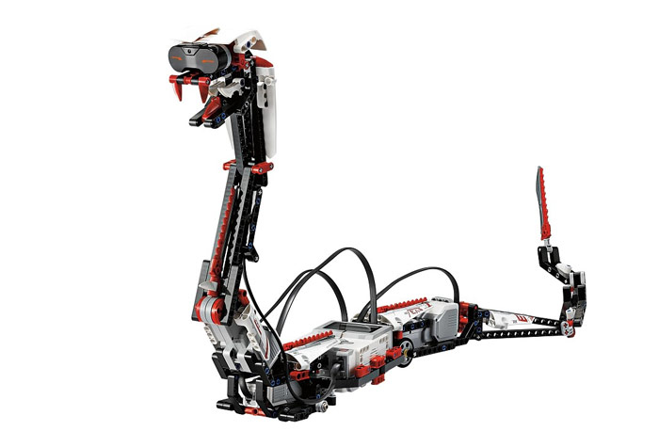
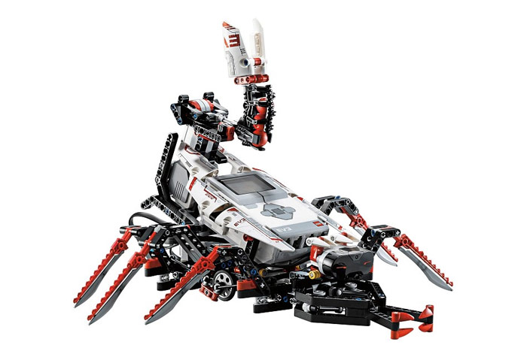
Конструктор Lego Mindstorms EV3
Третье поколение конструкторов по сборке программируемых роботов Mindstorms новый конструктор для создания и управления роботами, которые ходят, разговаривают, думают и делают все, что только пожелают учащиеся.

Slide 9
В процессе обучения формируется функционально-грамотная личность, то есть человек, который:
Понимать и правильно использовать средства информационных технологий, чтобы проводить исследования и решать задачи в межпредметной деятельности;
Усвоить основы программирования;
Уметь составлять алгоритмы;
Уметь использовать системы регистрации сигналов датчиков, понимать принципы обратной связи;
Уметь проектировать роботов и программировать их действия;
Понимать пользу применения роботов в реальной жизни;
Уметь работать в группах;
Уметь подходить к созданию роботов творчески.

Slide 10
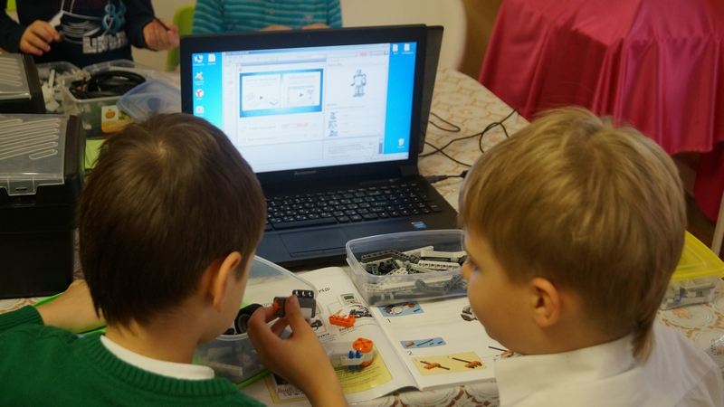
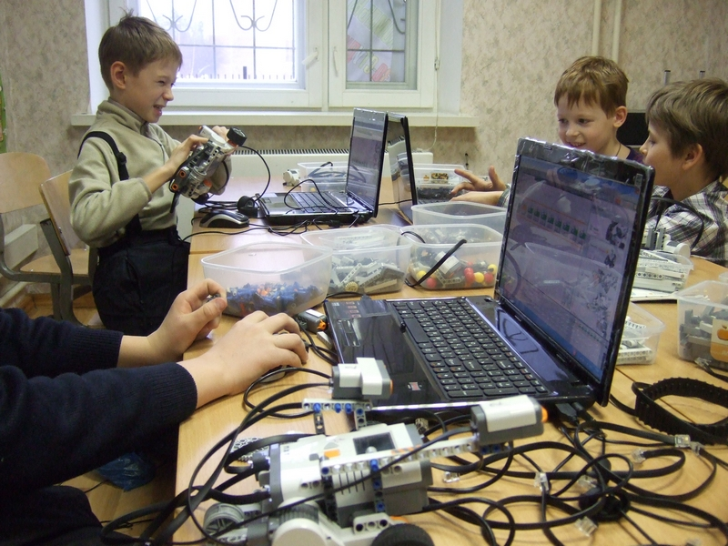
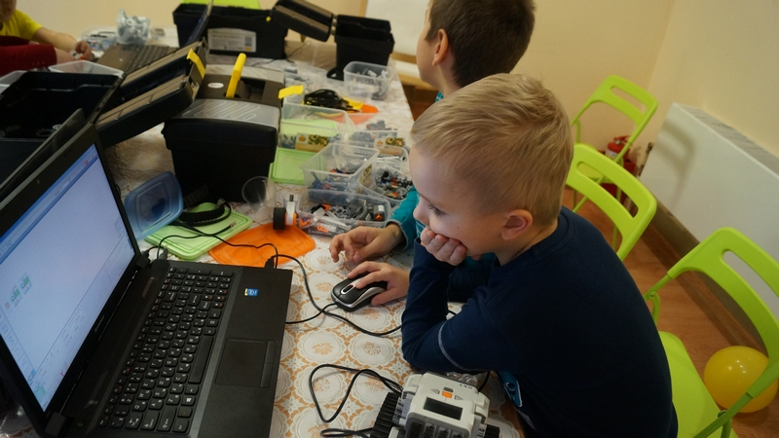
Как проходят занятия?

Slide 11
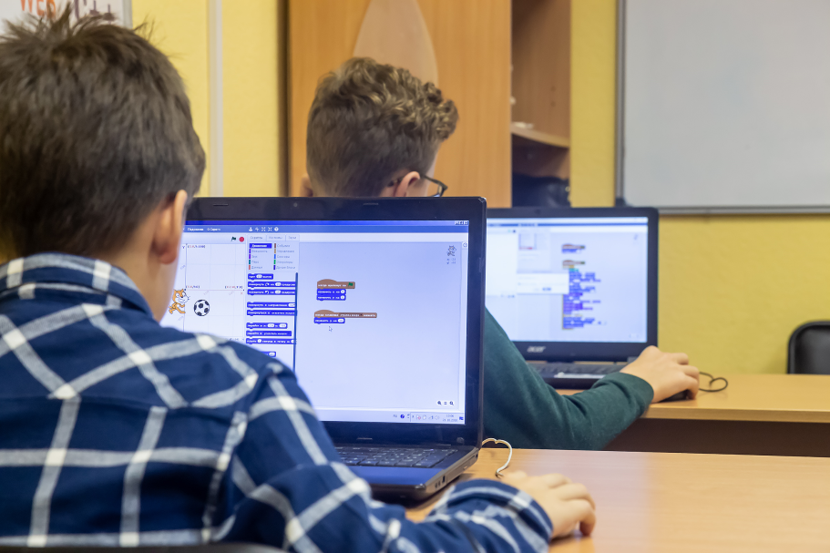
Дополнительная общеобразовательная общеразвивающая программа «Scratch»
направлена на развитие и обучение детей 8-12 лет.
Оборудование
используемое для
реализации программы:
Персональные компьютеры с ОС Windows 7, Windows 10
Срок освоения образовательной программы: 4 мес
16 академических часа
1 академический час в неделю
Стоимость полного курса 8 000 руб

Slide 12
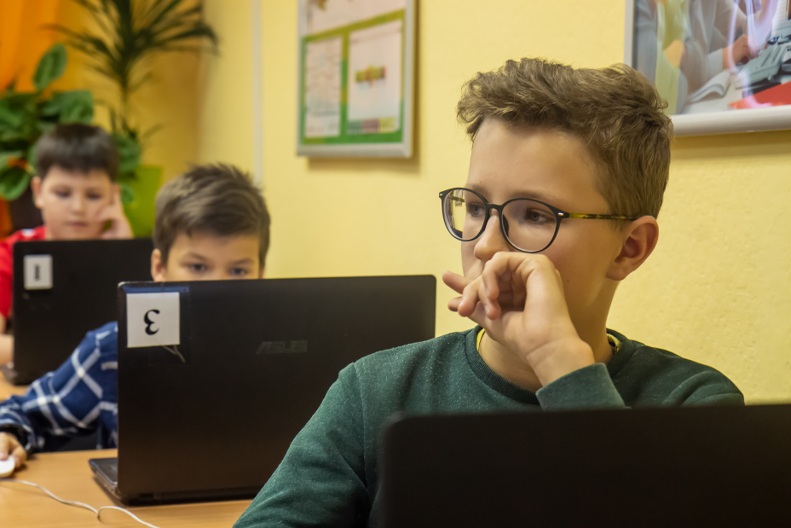
Дополнительная общеобразовательная общеразвивающая программа «CODU»
направлена на развитие и обучение детей 8-12 лет.
Оборудование
используемое для
реализации программы:
Персональные компьютеры с ОС Windows 7, Windows 10
Срок освоения образовательной программы: 4 мес
16 академических часа
1 академический час в неделю
Стоимость полного курса 8000 руб

Slide 13
Дополнительная общеобразовательная общеразвивающая программа
«Гений математических задач»
направлена на развитие и обучение детей 8-10 лет.
Срок освоения образовательной программы: 4 мес
16 академических часа
1 академический час в неделю
Стоимость полного курса 8000 руб
Курс разработан для решения логических задач, а также как помощь в освоении школьной образовательной программы 3-4 класса

Slide 14
Как проходят занятия?
Занятия обучающихся строятся на принципах: «Участвуют все!», «От гипотезы к решению», «Найти самое быстрое и рациональное решение»,
что позволяет запустить мыслительный процесс ребят в русле нахождения нестандартных решений в стандартных задачах.

Slide 15
Ассоциация ОДО
«Образовательный центр Джениус»
Помогаем развиваться в жизни, постигать неизвестное, творить прекрасное.
Спасибо за доверие!
http://genius.profiedu.ru/
+ 7 950 19 33 762

